Slide 1
WPS 2019 高效办公
*** 金山高级培训讲师 金山内部讲师教官

Slide 2
目录
金山WPS介绍
30年磨一剑的金山
WPS产品和服务
WPS 办公新体验
深度兼容，轻松过渡
办公新模式，融合办公
WPS 2019 文字
文字使用技巧
长文档专业排版
WPS 2019 表格
办公数据录入技巧
轻松进行数据统计
WPS 2019 演示
演示内容组织方法
演示文稿对象处理

Slide 3
金山WPS介绍
01
WPS 2019 轻松办公三步走

Slide 4
WPS 中国软件业的拓荒者和领导品牌
WPS Office for macOS 发布
真正实现 WPS for All
WPS Office
PC 与移动用户月活双过亿
2007 ～ 2011
PC 互联网
2005 ～ 2007
走向国际
通过核高基重大专项验收
WPS for Linux 版本发布
2001 ～ 2005
软件正版化
1989 ～ 2001
「云·AI 未来办公大会」
WPS Office 2019、金山文档等新品发布
快速发展时期
进军日本市场开启国际化
再获国家科技进步二等奖
2011
2013
2015
2017
2018
2018 ～ 2019
1988
2001
2005
2007
WPS⁺ 一站式云办公发布
2019
全平台
打响政府采购第一枪
获得国家科技进步二等奖
2017 ～ 2018
为用户提供内容
WPS Office 移动版发布
2015 ～ 2017
向服务转型
2011 ～ 2012
移动互联网
863项目重大成果 WPS Office 2005 发布
WPS Office 个人版宣布免费
WPS Office for Windows / Linux / macOS / iOS / Android / Web / Applet
金山创始人求伯君
推出 WPS 1.0

Slide 5
WPS 全球领先的办公软件服务商
WPS 已在包括国办、工信部、科技部、外交部等绝大多数部委、办、局级中央政府单位中获得广泛采购和全面应用，中央部委实现基本覆盖。
5.3亿
月活用户
220
国家和地区
5亿
文档/天
1亿
下载/天
每个月全球有超过4.1亿用户使用金山办公产品进行创作
金山办公为全球220多个国家和地区的用户提供办公服务
每天有超过5亿个文档在WPS平台上被创建、编辑和分享
每月有超过1亿件办公素材在稻壳儿平台被下载和使用
90%
政府覆盖率
85.4%
央企使用率
91.7%
商业银行
57.5%
500强企业
政府覆盖率超过90%
服务96家中央企业中的82家
12家全国性股份制商业银行中的11家
服务世界500强中57.5%的中国企业

Slide 6
深度兼容，轻松过渡
文件格式兼容
WPS Office
深度兼容
MS Office
Word
文字
操作习惯兼容
演示
PPT
系统应用兼容
表格
Excel
二次开发兼容

Slide 7
WPS 办公新体验
02
WPS 2019 轻松办公三步走

Slide 8
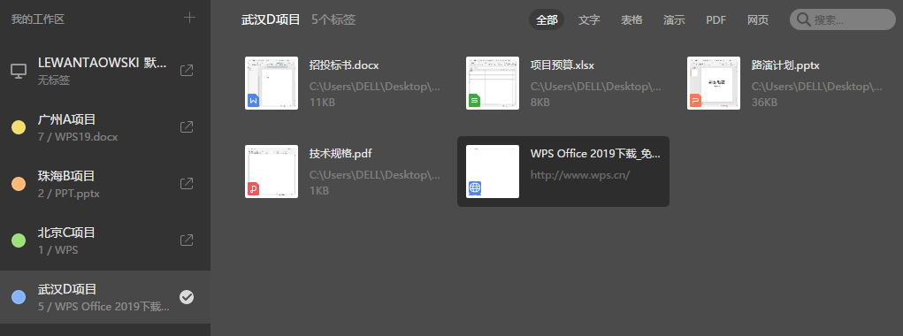
简单创造不简单
界面皮肤风格随心选择
新版界面、经典界面
窗口管理模式任意切换
整合模式、多组件模式
标签管理系统全面升级
一键新建各类型文档
标签自由拆分和组合
工作区记录工作环境
内置轻量化WPS浏览器

Slide 9
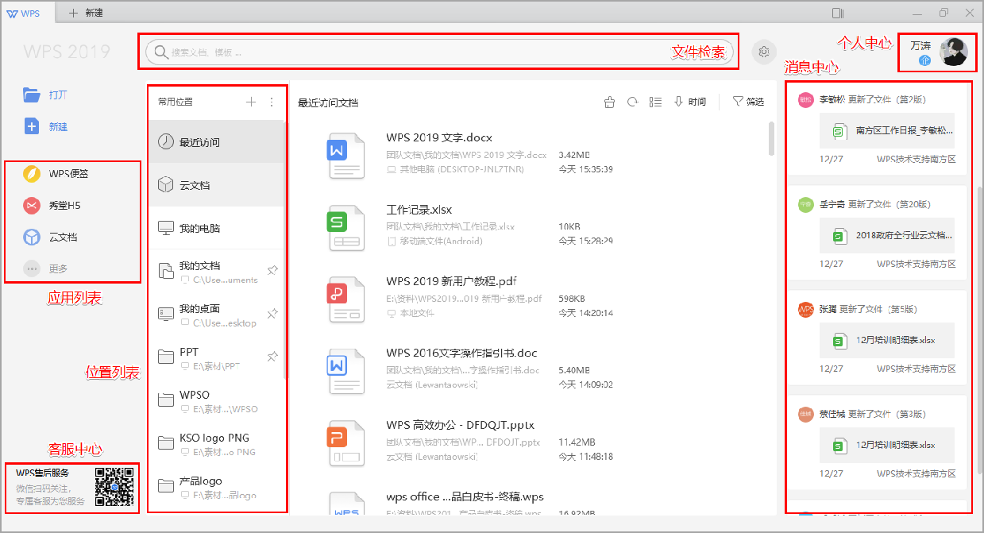
一站式融合办公

Slide 10
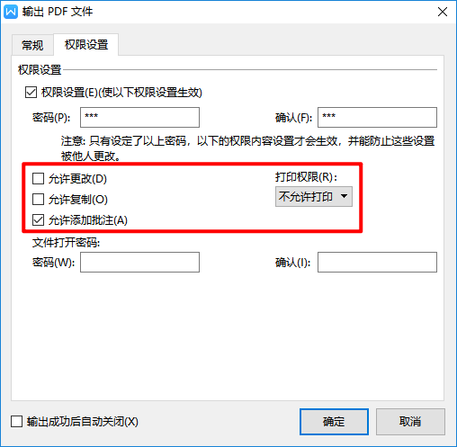
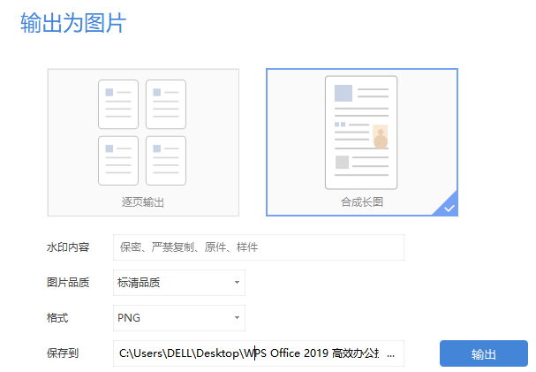
多样化输出方式
输出为 PDF
输出为图片
输出为 OFD
输出为视频
......

Slide 11
WPS 2019 文字
03
WPS 2019 轻松办公三步走

Slide 12
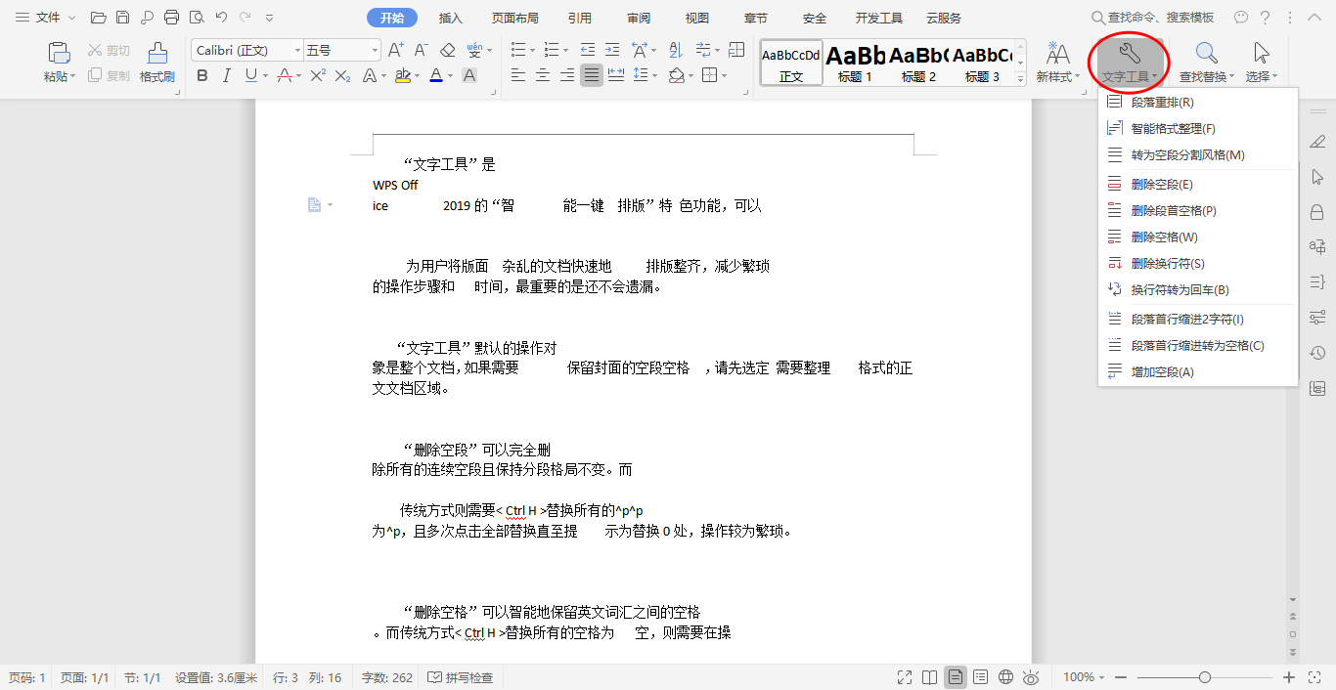
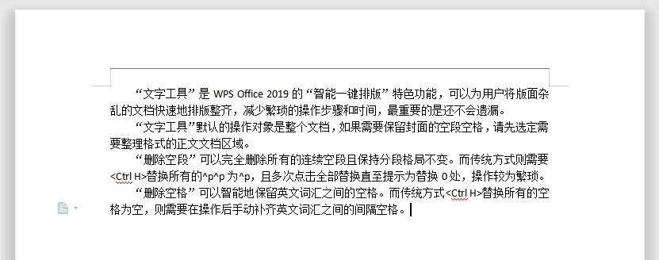
智能格式整理 - 文字工具

Slide 13
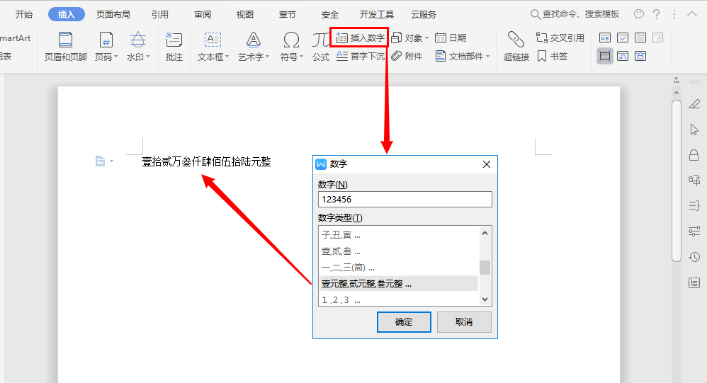
数字格式自由转换

Slide 14
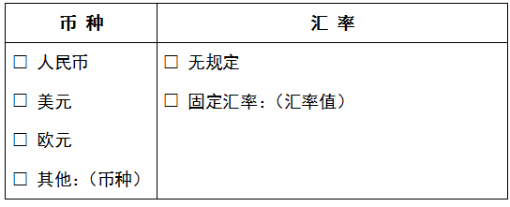
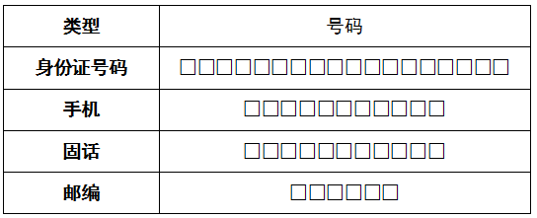
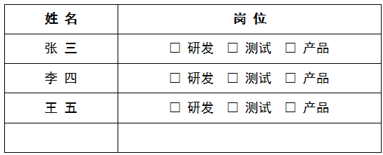
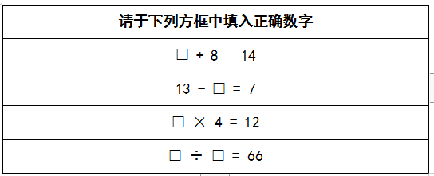
方框打勾智能互动
智能识别需要打勾场景，单击打勾
智能识别无需打勾场景，单击无效

Slide 15
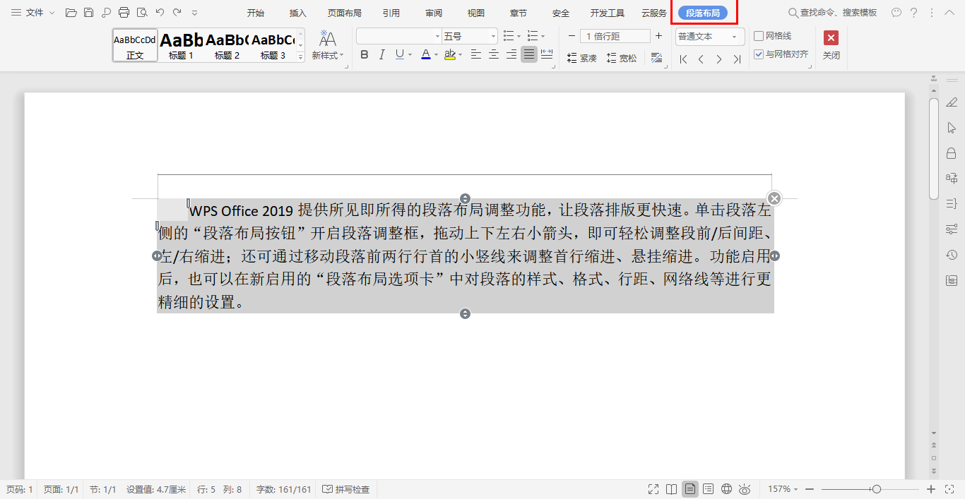
所见即所得 - 段落布局

Slide 16
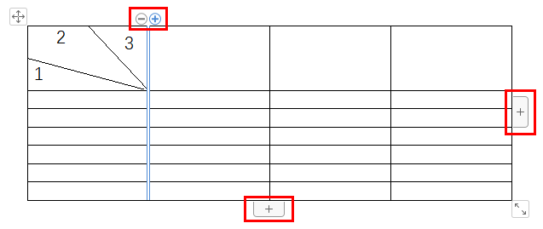
文字表格得心应手
快捷的表格操作
快速添加行列
调整行高列宽
实用的表格工具
标题行重复
转换成文本
快速计算

Slide 17
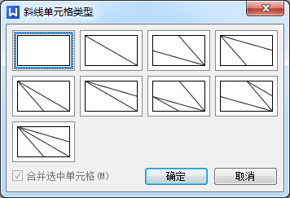
快速绘制斜线表头

Slide 18
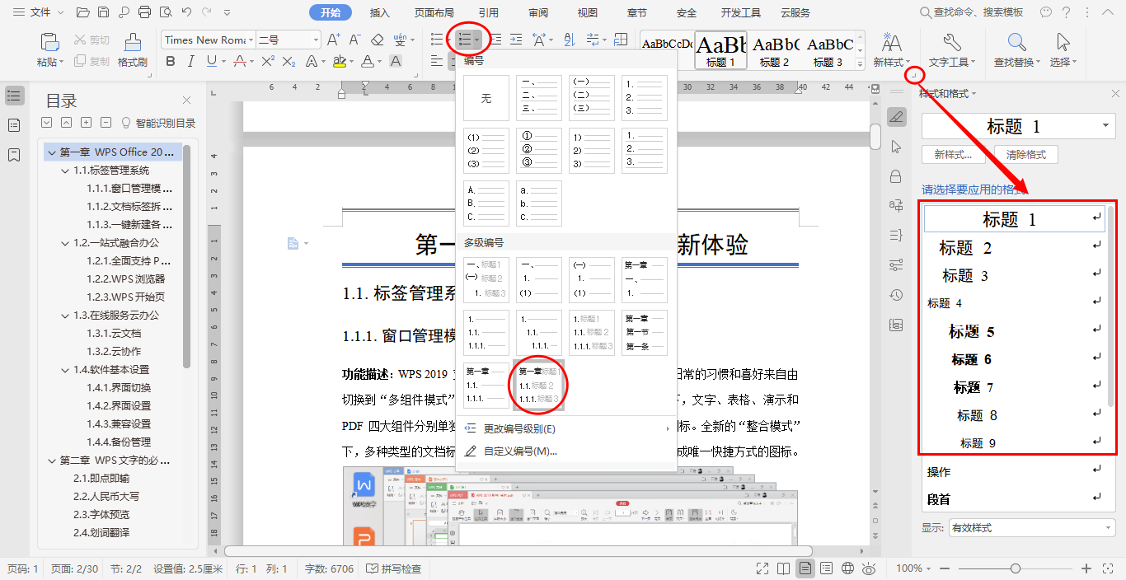
文档自动化的灵魂 - 样式
样式在长文档编排中的作用：
格式自动化
目录自动化
关联多级编号

Slide 19
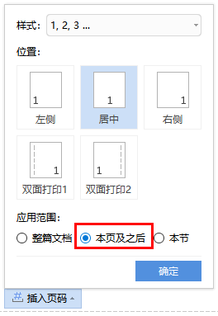
页眉页脚灵活编辑
页眉横线一键删除
页码工具灵活智能

Slide 20
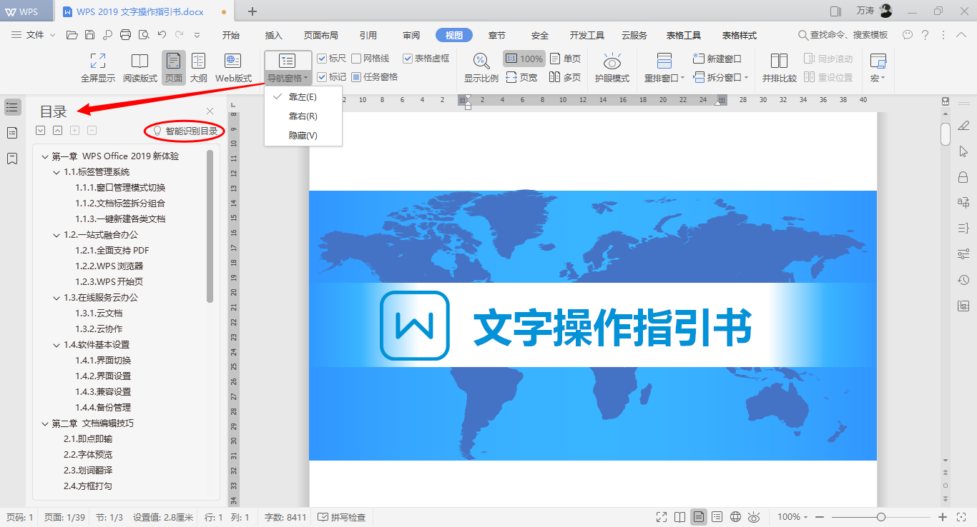
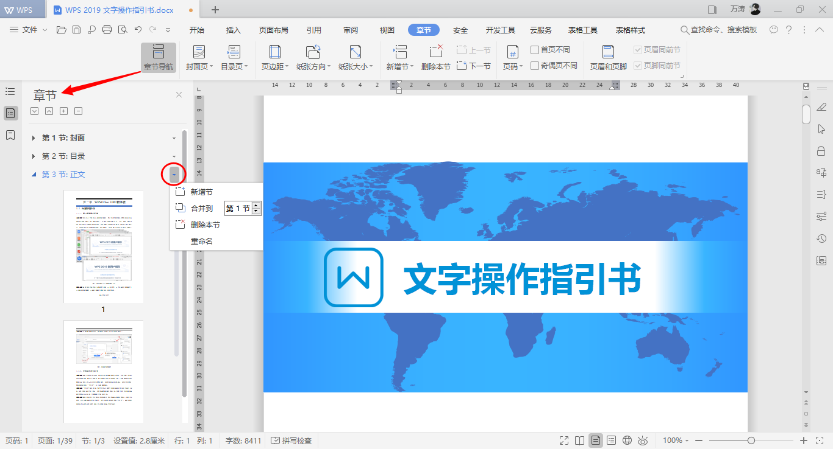
掌控全局的利器 - 导航窗格

Slide 21
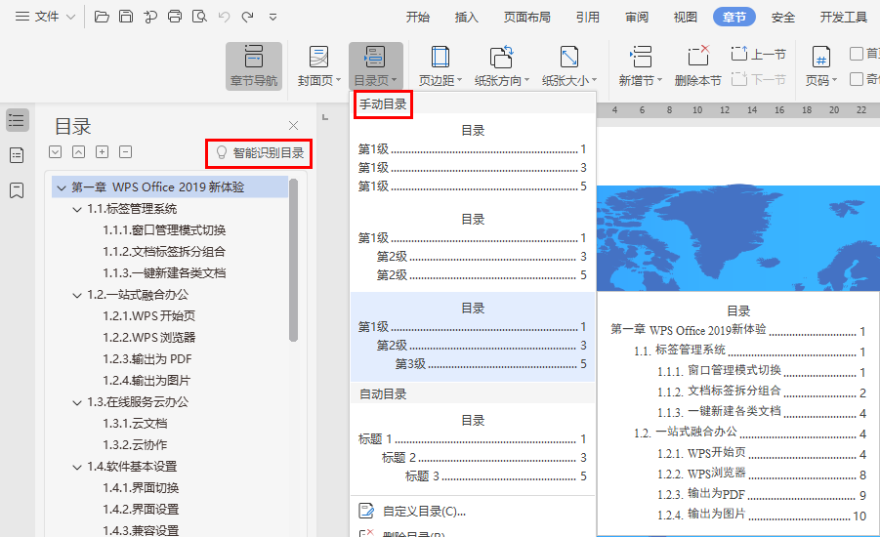
智能识别手动目录

Slide 22
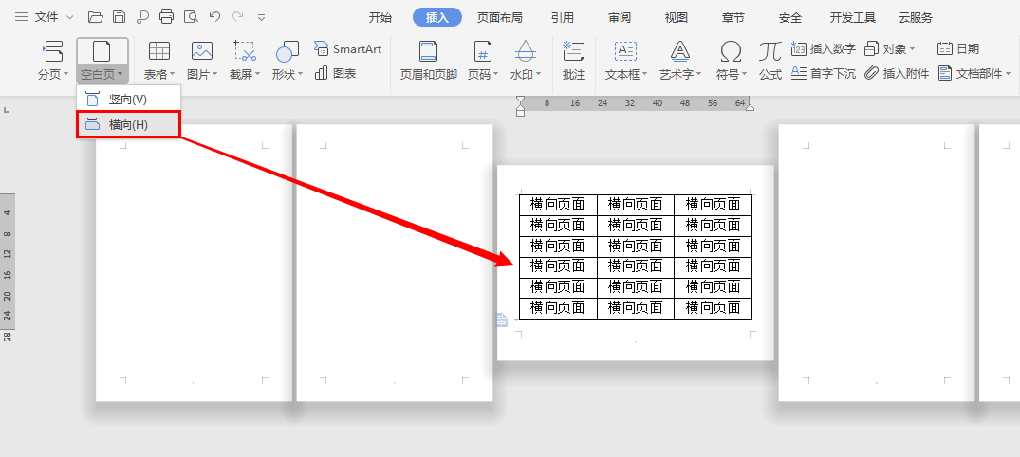
横向页面一键插入

Slide 23
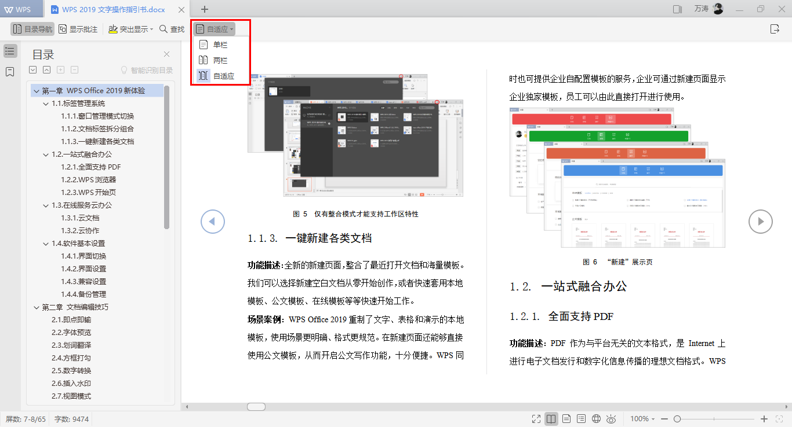
阅读版式自动布局

Slide 24
WPS 2019 表格
04
WPS 2019 轻松办公三步走

Slide 25
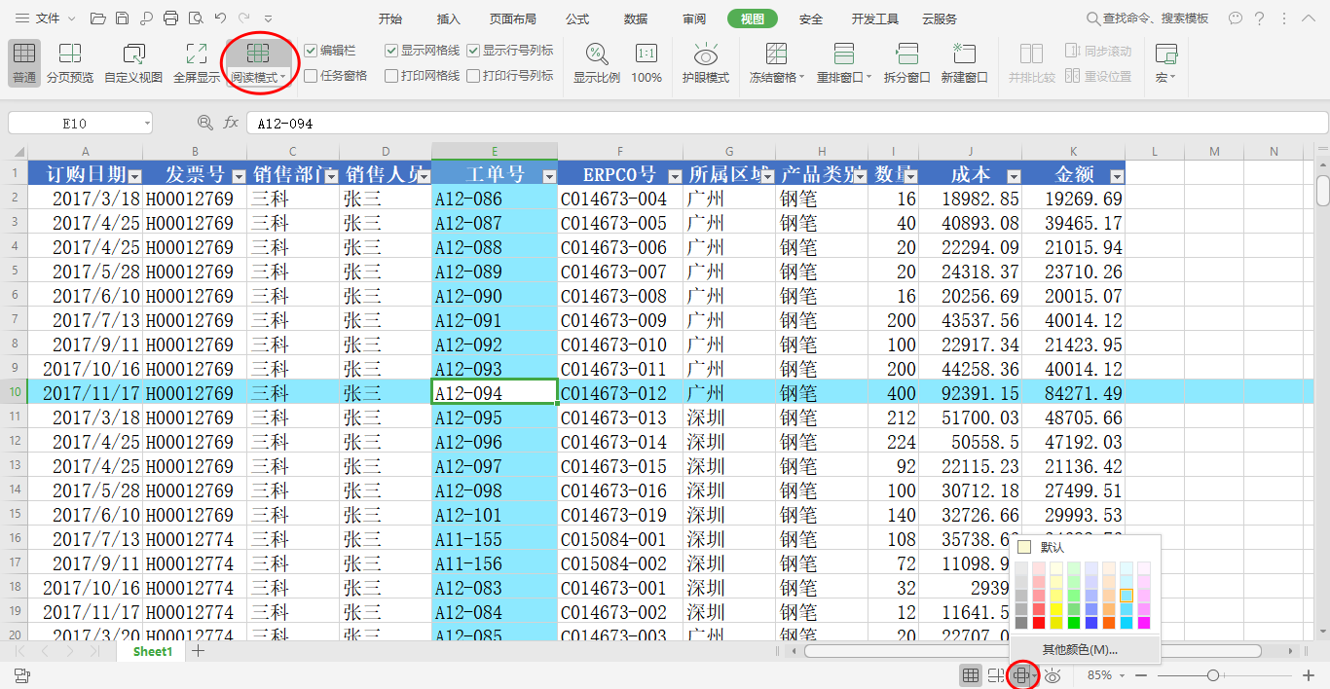
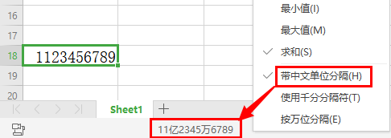
数据展示更直观
Notes:
技巧、特色功能

Slide 26
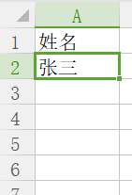
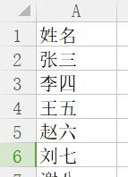
自定义序列
作用
将常用的数据保存成序列，可以在表格中随时调用
将特定顺序的文本保存成序列，可以在排序时按此排列
功能路径
文件 > 选项 > 自定义序列
使用
调用数据：在表格中输入已保存序列的任意一个数据，然后使用单元格填充柄拖动
自定义排序：选中数据 > 数据 > 排序 > 选择字段 > 选择序列

Slide 27
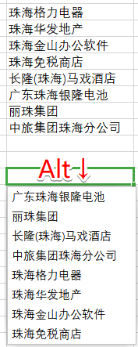
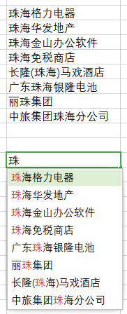
快速提升效率的快捷键
复制上单元格：CTRL D
复制左单元格：CTRL R
调出历史记录：ALT ↓
录入当天日期：CTRL ;
录入当前时间：CTRL SHIFT ;
移动行/列：按住SHIFT 拖边框
与 CTRL C 再 CTRL V 的区别是： 以上方法仅复制内容，不复制格式，而CTRL C再CTRL V则复制内容和格式

Slide 28
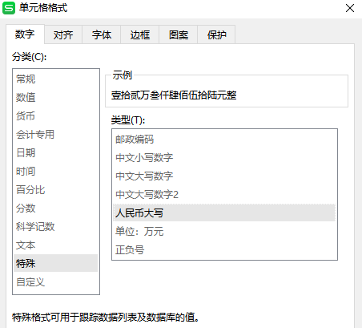
单元格格式
调出单元格格式窗口：CTRL 1
日期格式 y代表年、m代表月、d代表日； yyyy-mm-dd 则代表自动补0； aaa代表星期“几”、aaaa代表“星期几”； y、m、d、a 均可单独存在，例如 m/d 代表仅显示 月/日
常规格式 #代表不占位数字； 0代表占位数字，不足位数以0显示补足； @代表文本；

Slide 29
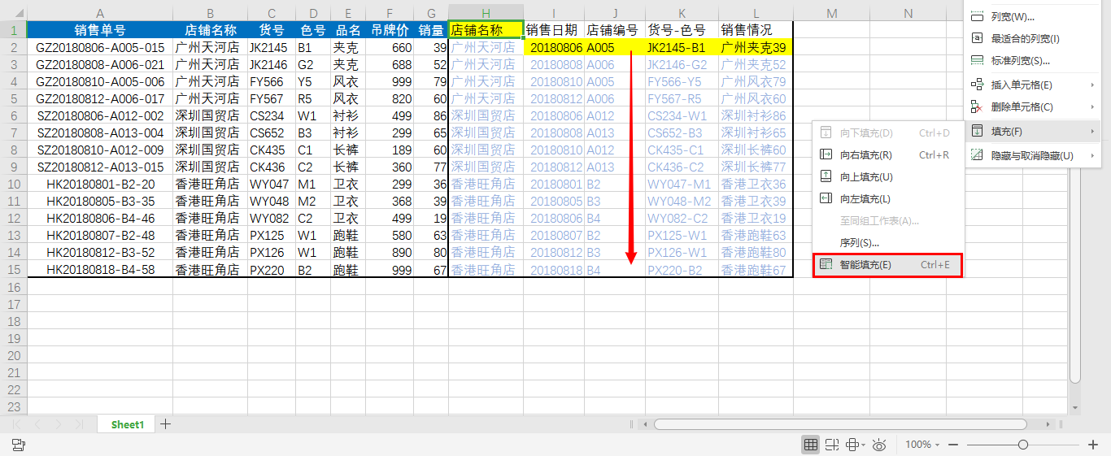
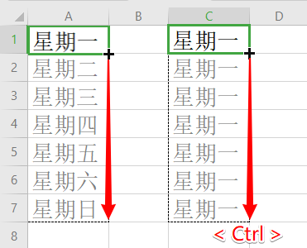
自动填充更智能
Ctrl E
Notes:
数据处理、技巧、填充、特色功能

Slide 30
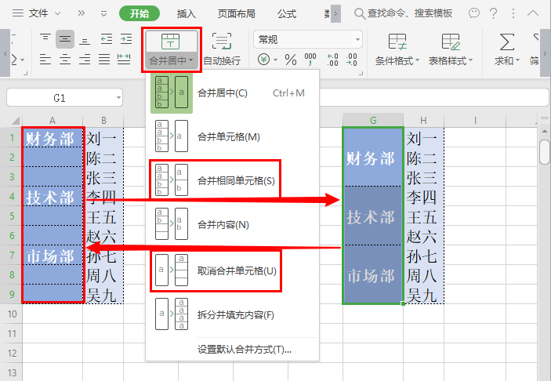
合并居中更多样
Notes:
数据处理、技巧、格式、特色功能

Slide 31
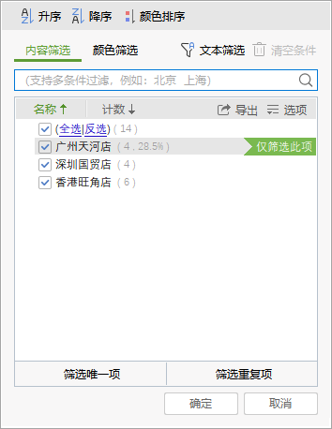
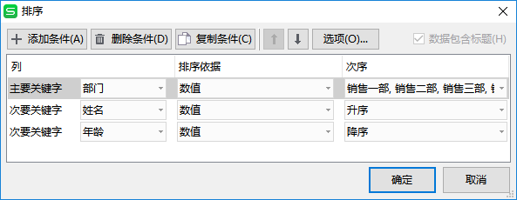
筛选排序更强大
Notes:
数据处理、数据筛选、特色功能

Slide 32
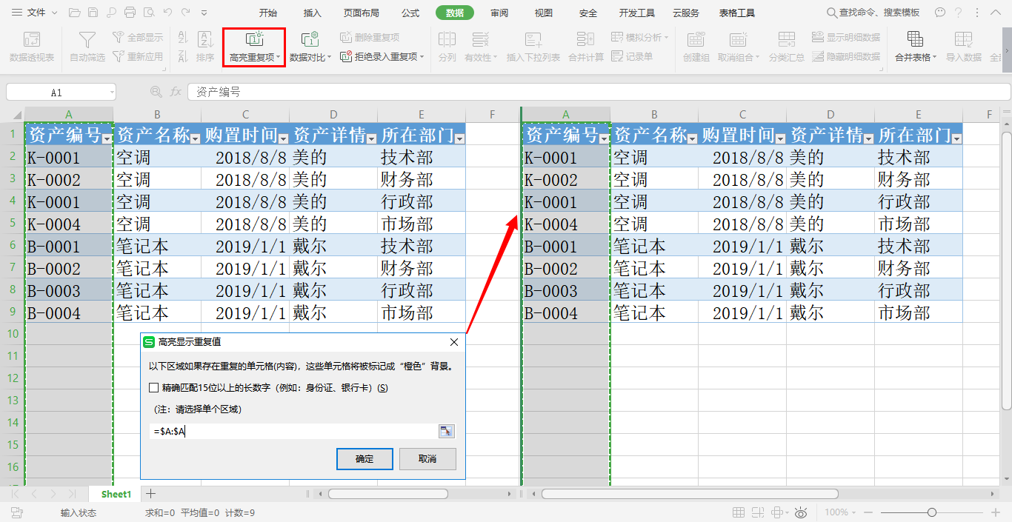
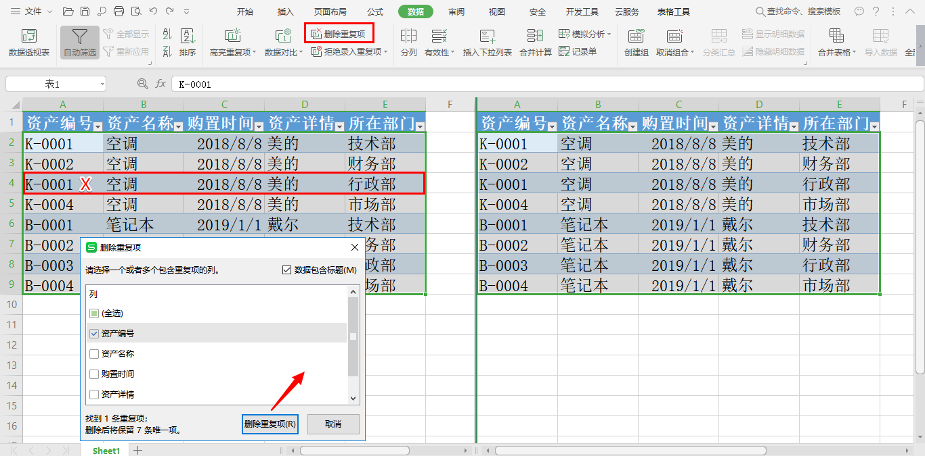
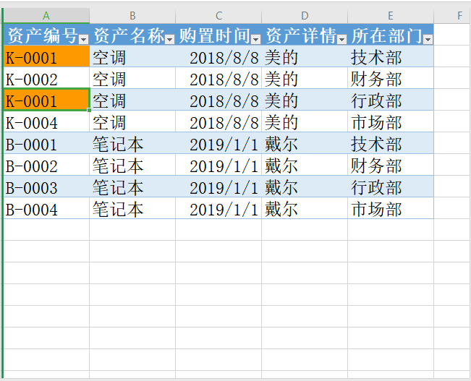
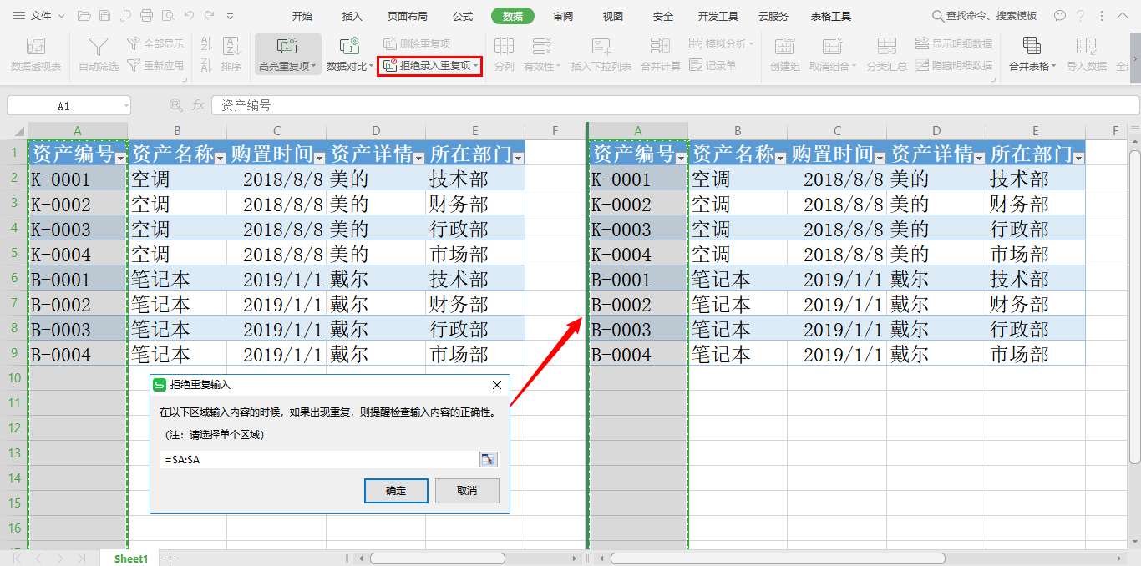
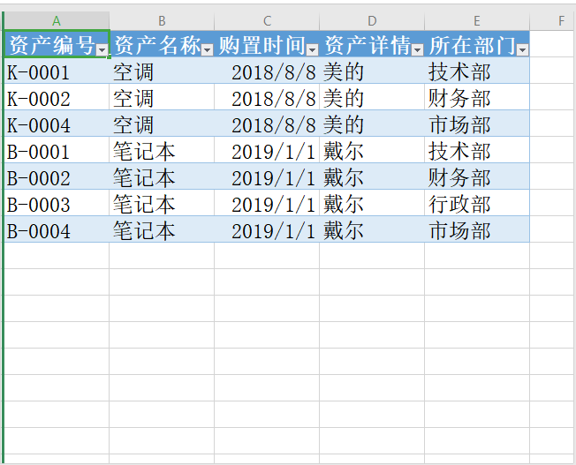
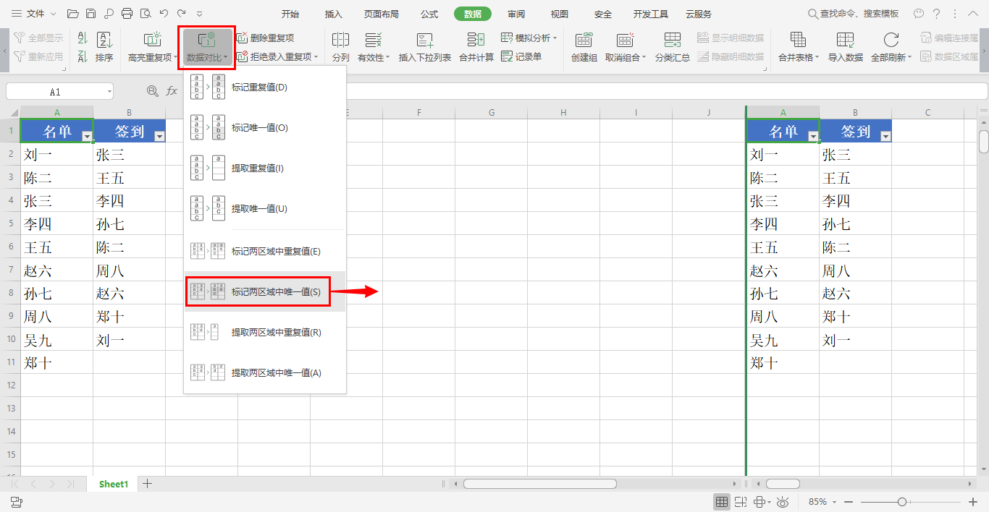
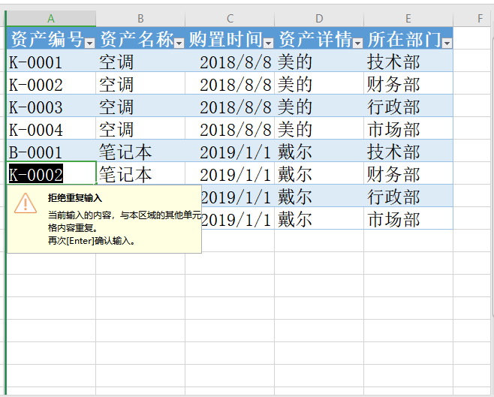
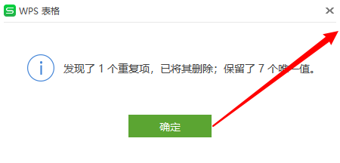
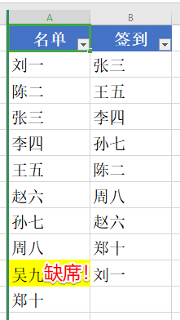
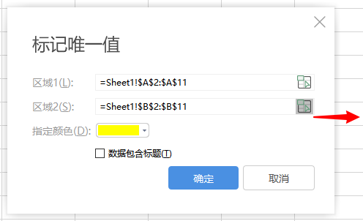
数据对比更方便
Notes:
数据处理、数据对比、特色功能

Slide 33
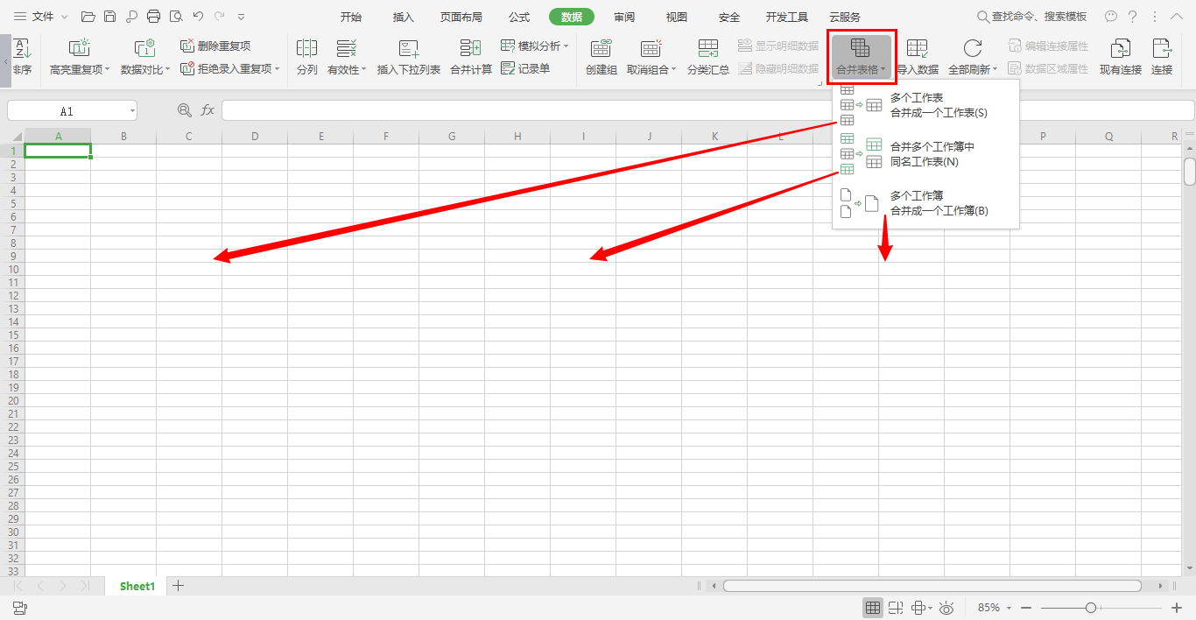
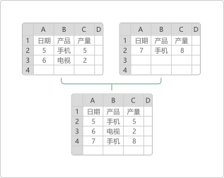
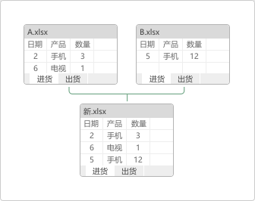
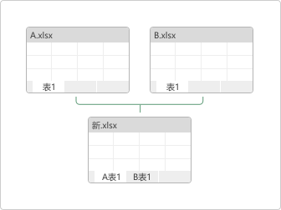
表格合并更简单
Notes:
数据处理、表格处理、数据合并、表格合并、特色功能

Slide 34
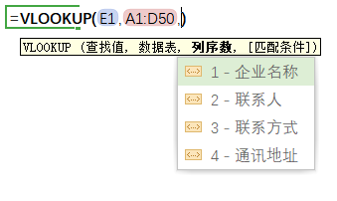
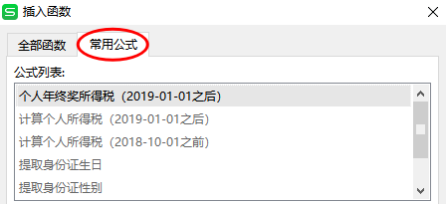
公示函数更易用
VS.
Notes:
数据统计、数据分析、公式函数、特色功能

Slide 35
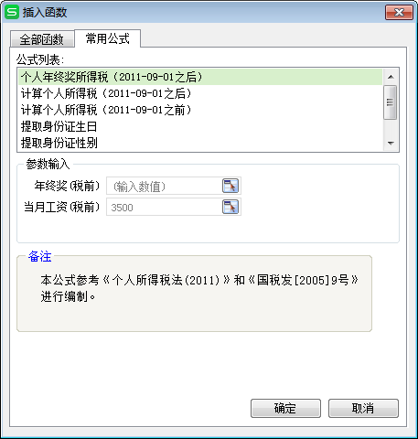
函数中文优化和常用公式的设置
常用公式
快速提取出生日期
快速提取个人性别
快速计算个税

Slide 36
数据透视表的使用
数据透视表基本操作
数据计算方法
合计
平均
计数等
数据显示方式介绍（如%）

Slide 37
WPS 2019 演示
05
WPS 2019 轻松办公三步走

Slide 38
PPT通常的“结构”
1
开头
开场白(题目、自我介绍)
预告(内容大纲、时间安排
2
主体
说明主要的和次要的概念（讲给听众听）
这些概念对听众有什么意义（利益）
3
总结
回顾：告诉听众我们讲过了什么
结论：听众现在该知道什么或做什么
最后：Q&A和谢谢！

Slide 39
编辑框架和生成目录

Slide 40
必备的绘图技巧
快捷操作：
Shift 绘制图形：直线和等正图形
Shift 拖动图形角点：等比例缩放
Shift 拖动对象：水平或垂直移动
Ctrl 拖动对象：复制对象
Ctrl+Shift 拖动对象：水平或垂直复制
锁定绘图模式：连续插入形状
对齐工具：
对齐、分布、等尺寸
合并形状：
结合、组合、拆分、相交、剪除

Slide 41
丰富的智能图形

Slide 42
万能的取色器

Slide 43
嵌入字体和文件打包

Slide 44
手机遥控和共享会议
手机遥控
手机直接控制电脑上的幻灯片放映及切换
方便现场演示
WPS会议
多设备共享播放，跨屏协同，支持语音
脱离投影仪束缚

Slide 45
二维码
感谢支持！
技术支持：张学友
12345678901
abcdefg
123456789

